Slide 1


Curso PLN: segunda parte
Julio Waissman Vilanova

Slide 2
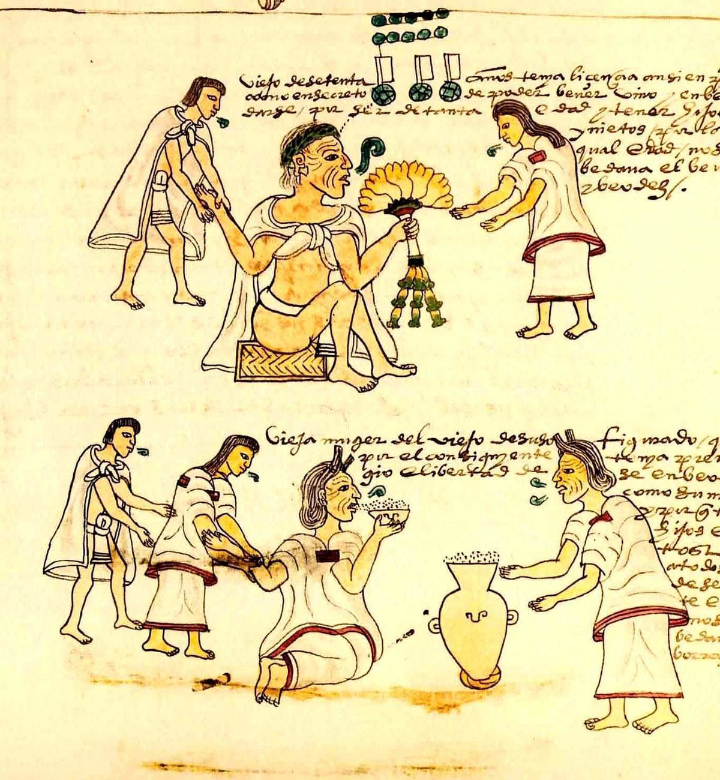
Lo que me gustaría ver en el curso
Problemas secuenciales y redes neuronales recurrentes (1 a 2 semanas)
Motivación y RNN
Redes con celdas tipo LSTM
Redes siamesas
El mecanismo de atención (2 semanas)
Motivación: modelos seq-to-seq para traductores
“Atención es todo lo que necesitas”
Transferencia del aprendizaje y aprendizaje autosupervisado
Modelos preentrenados (HF), uso en diferentes casos y ajuste fino
Modelos grandes de lenguaje (2 semanas)
Motivación: Usando una ventana grande de contexto
Reformadores (transformadores con pilas incluídas)
Uso de grandes modelos de lenguaje en casos particulares
Ajuste fino (métodos PEFT)

Slide 3
Lo que me gustaría ver en el curso
Casos de estudio específicos a sus proyectos terminales o sus intereses particulares
Sistemas de recomendación
Análisis de polaridad
Similaridad entre textos
Análisis de discurso
Jordan
Malena
Elaine
Rodrigo

Slide 4
Recapitulando: Proceso de PLN
Limpieza (regexp)
Tokenización
Obtención (generación) de corpus
Definición clara del problema
Modelado
Exploración, adaptación

Slide 5
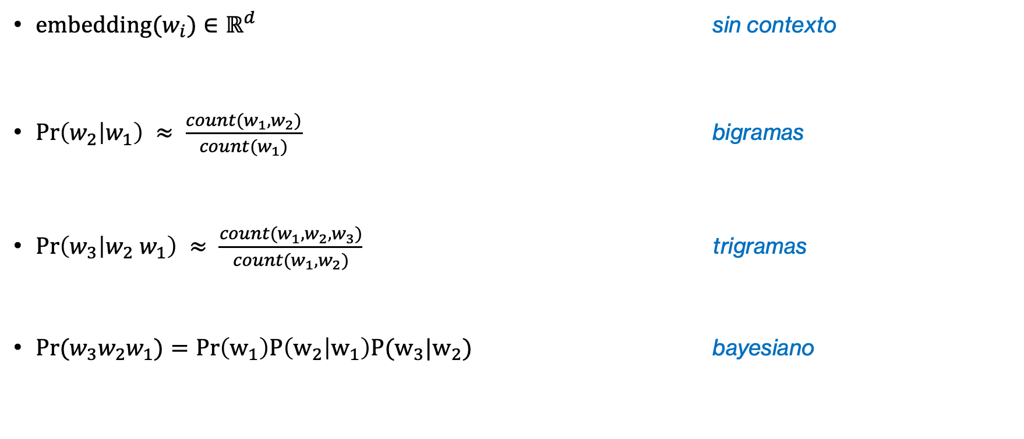
¿Qué tipo de modelos
$\operatorname{embedding}{(w_{i})}∈ℝ^{d}$ sin contexto
$\operatorname{Pr}\left(w_{2} | w_{1}\right) ≈ \frac{count(w_{1},w_{2})}{count(w_{1})}$ bigramas
$\operatorname{Pr}\left(w_{3} | w_{2} w_{1}\right) ≈ \frac{count(w_{1},w_{2}, w_{3})}{count(w_{1}, w_{2})}$ trigramas
$\operatorname{Pr}{(w_{3}w_{2}w_{1})}=Pr\left(w_{1}\right)P\left(w_{2} | w_{1}\right)P(w_{3}|w_{2})$ bayesiano

Slide 6
Ejemplo Ilustrativo
”Esperaba que Malena estudiara conmigo. Yo le llamé, pero ella no ___________”
quiere
responde
escoge
quiere
pregunta
tiene
intenta
contesta
sabe
Probabilidades similares si usamos trigramas

Slide 7
Ejemplo Ilustrativo
”Las cucarachas son impresionantes. ____ van a sobrevivir a los humanos”
ellas
ellos
unos
unas
ella
Necesidad de incluir un contexto

Slide 8
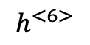
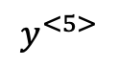
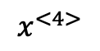
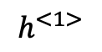
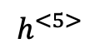
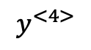
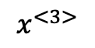
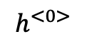
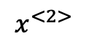
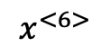
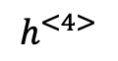
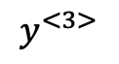
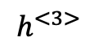
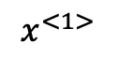
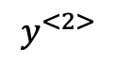
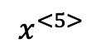
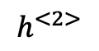
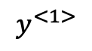
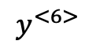
Considerando la secuencia del texto
???
$$y^{<1>}$$
$$y^{<2>}$$
$$y^{<3>}$$
$$y^{<4>}$$
$$y^{<5>}$$
$$y^{<6>}$$
$$h^{<0>}$$
$$h^{<1>}$$
$$h^{<2>}$$
$$h^{<3>}$$
$$h^{<4>}$$
$$h^{<5>}$$
$$h^{<6>}$$
$$x^{<1>}$$
$$x^{<2>}$$
$$x^{<3>}$$
$$x^{<4>}$$
$$x^{<5>}$$
$$x^{<6>}$$
Yo le llamé, pero ella no

Slide 9
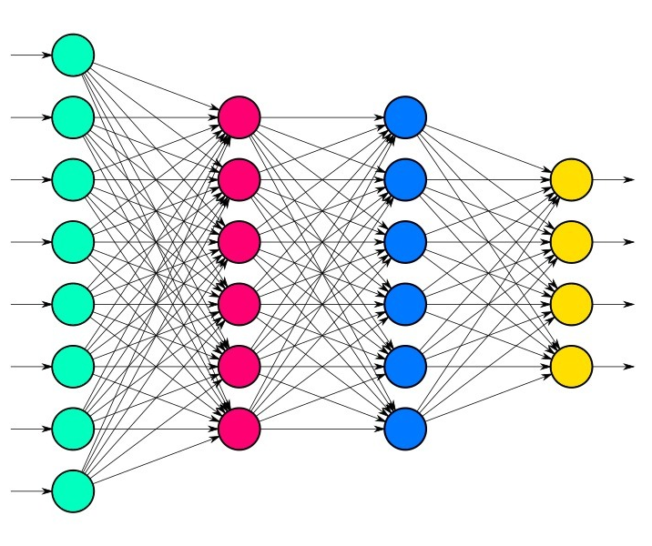
Recordando las redes neuronales

Slide 10
Capas densas

Slide 11
Capa de embedding
El vocabulario (o tokens) puede estar compuesto de subpalabras

Slide 12
Capas sin parámetros entrenables
Normalización
Dropout
Maxpool
Media

Slide 13
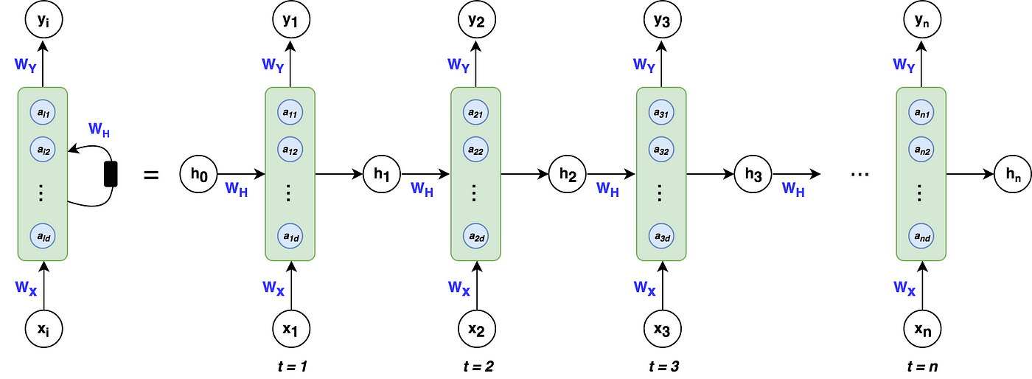
Redes recurrentes sencillas

Slide 14
Arquitectura de una res recurrente sencilla

Slide 15

Tipos de problemas a resolver con RNN

Slide 16
Aprendizaje en redes neuronales

Slide 17
Generalización a una RNN

Slide 18
Aprendizaje en una RNN: BPTT

Slide 19
Aprendizaje en una RNN: BPTT

Slide 20
Aprendizaje en una RNN: BPTT

Slide 21
LSTMs: Una solución memorable
Aprende cuando recordar u cuando olvidar
Se compone de:
Un estado de celda (cell state)
Un estado oculto (hidden state)
Multiples compuertas
Las compuertas evitan que explote o desvanezca el gradiente en BPTT

Slide 22
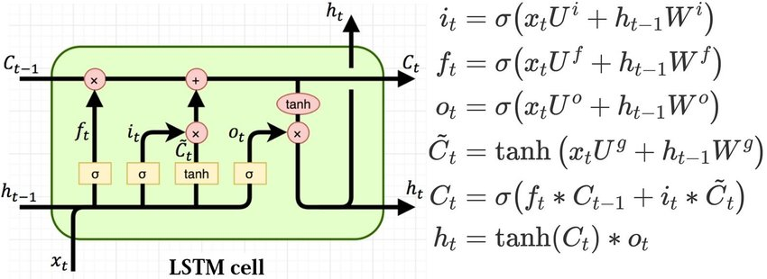
Arquitectura de una celda LSTM

Slide 23
Arquitectura de una celda LSTM

Slide 24
Arquitectura de una celda LSTM

Slide 25
Arquitectura de una celda LSTM

Slide 26
Redes recurrentes bidireccionales: Motivación
Le marqué, pero ____ no contesta el teléfono. Yo creo que a Elaine no le gusta que le hablen”
Necesidad de conocer el texto completo para resolver el problema.
El problema es secuencial, pero se puede asumir un conocimiento de la secuencia completa de entrada.

Slide 27
Redes recurrentes bidireccionales

